Slide 1

Perkembangan
Teknologi Pangan
& status
Halal Haram
Dr. Ir. Anton Apriyantono

Slide 2
Teknologi pangan
berkembang pesat
Status kehalalan?

Slide 3
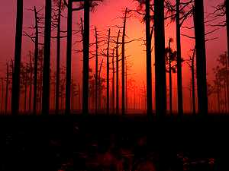
Halal
Boleh atau diperkenankan
Diatur dalam Al-Quran
dan Hadis
Haram
Tidak boleh, atau
tidak diperkenankan
Syubhat
Diragukan

Slide 4
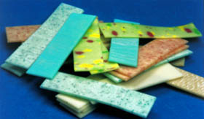
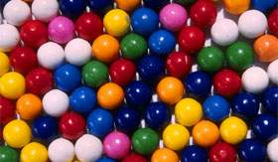
Manusia tidak diperkenankan membuat hukum kehalalan sendiri
Namun, untuk mengantisipasi perkembangan iptek bisa dilakukan Qiyas
  dengan cara ijtihad baik perseorangan maupun kolektif.
Ijtihad kolektif disebut
Ijma

Slide 5
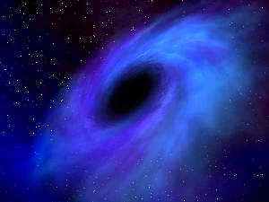
Dan makanlah makanan yang halal lagi baik dari apa yang Allah telah rezekikan kepadamu, dan bertakwalah kepada Allah yang kamu beriman kepadanya
(Al-Maaidah: 88)

Slide 6

Sesungguhnya Allah hanya mengharamkan bagimu bangkai, darah, daging babi, dan binatang yang (ketika disembelih) disebut nama selain Allah. Tetapi barang siapa dalam keadaan terpaksa (memakannya) sedang ia tidak menginginkannya dan tidak (pula) melampaui batas, maka tidak ada dosa baginya. Sesungguhnya Allah maha pengampun lagi maha penyayang
(Al Baqarah: 173)

Slide 7
Haram
Bangkai
Hewan yang mati dengan tidak disembelih
termasuk didalamnya hewan yang matinya tercekik, dipukul, jatuh, ditanduk, atau diterkam oleh hewan buas kecuali kita sempat menyembelihnya (Al-Maaidah:3).
Bangkai yang boleh dimakan berdasarkan hadis:
bangkai ikan dan belalang (Hamka, 1982).

Slide 8
Haram
Darah
Sering kali diistilahkan sebagai darah yang mengalir (Al-An’aam: 145).
Maksudnya:
  segala macam darah yang keluar pada waktu penyembelihan (mengalir), sedangkan darah yang tersisa setelah penyembelihan yang ada pada daging setelah dibersihkan dibolehkan (Sabiq, 1987).
Dua macam darah yang dibolehkan yaitu jantung dan limpa, kebolehannya didasarkan pada hadis (Hamka, 1982).

Slide 9
Haram
Daging Babi
Kebanyakan ulama sepakat bahwa semua bagian babi yang dapat dimakan adalah haram
termasuk daging, lemak, tulang babi, dan
semua produk yang mengandung bahan tersebut, atau dibuat dengan bahan tersebut.
Tersirat dalam keputusan fatwa MUI September 1994 (Majelis Ulama Indonesia, 2000).

Slide 10
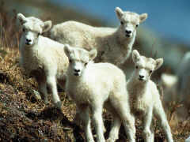
Haram
Hewan yang ketika disembelih disebut nama selain Allah
Hal ini juga berarti untuk semua binatang yang disembelih untuk yang selain Allah (Hamka, 1984) → untuk sesajian
  beserta semua bagian yang dapat dimakan dan produk turunan dari bahan ini
..dan janganlah kamu memakan binatang yang tidak disebut nama Allah (ketika menyembelihnya), sesungguhnya hal itu suatu kefasikan.. (Al-An’aam : 121)

Slide 11
Khilafiyah
Basmallah saat penyembelihan (Hamka, 1982)
Wajib ← Al-An’aam: 121
Sunnah ← Hadis Aisyah yang dirawikan oleh Bukhari, An-Nasa-I dan Ibnu Majah
  suatu kaum datang kepada kami membawakan kami daging, tetapi kami tidak tahu apakah disebut nama Allah atasnya atau tidak. Maka Rasullullah saw menjawab: “kamu sendiri membaca bismillah atasnya, lalu makanlah!” Berkata yang merawikan: “Mereka itu masih dekat kepada zaman kufur.” (Artinya baru masuk Islam).

Slide 12
Khilafiyah
Sembelihan ahli kitab (Hamka, 1982, Qardlawi, 1976)
Halal ←Al-Maaidah, ayat 5
    …dan makanan orang-orang yang diberi AlKitab itu halal bagimu, dan makanan kamu halal bagi mereka…
  Boleh: selain babi & cara penyembelihannya islami (menggunakan pisau yang tajam, memotong urat lehernya dan hewan mengeluarkan darah pada waktu disembelih, yang berarti hewan belum mati saat disembelih walaupun dipingsankan dulu sebelumnya (Hamka, 1982)
Haram ← Surat Al=An’aam ayat 121

Slide 13
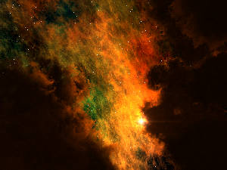
…dan menghalalkan bagi mereka segala hal yang baik dan mengharamkan bagi mereka segala hal yang buruk (Surat Al-A’raaf : 157)

Slide 14
Haram
Hewan yang Sifatnya Buruk
Telah melarang Rasullulah saw memakan tiap-tiap binatang buas yang bersaing (bertaring: penulis), dan tiap-tiap yang mempunyai kuku pencengkraman dari burung (Hadis Ibnu Abbas; dirawikan oleh Imam Ahmad, dan Muslim, dan Ash Habussunan)
Hewan yang haram dimakan:
  himar kampung, bighal, burung gagak, burung elang, kalajengking, tikus, anjing, anjing gila, semut, lebah, burung hud-hud, burung shard (Sabiq, 1987).

Slide 15
Haram
Jallalah
Jallallah adalah hewan yang memakan kotoran, bisa unta, sapi, kambing, ayam, angsa dan lain-lain sehingga baunya berubah
  dijauhkan dari tinja dalam waktu yang lama dan diberi makanan yang suci → daging menjadi baik → halal (Sabiq, 1987).

Slide 16
Hewan yang Hidup di Dua Alam
Seorang tabib bertanya kepada Rasullullah tentang kodok yang ia campurkan dalam suatu obat, maka Rasullullah larang membunuhnya (diriwayatkan oleh Ahmad, disahkan oleh Hakim; serta diriwayatkan oleh Abu dawud dan Nasa’I) (Kitab Bulughul Maram, Hasan, 1975).
Interpretasi ???

Slide 17
Haram
Khamar
Khamar adalah segala sesuatu yang mengacaukan akal
Setiap yang memabukkan adalah khamar (termasuk khamar) dan setiap khamar adalah diharamkan (Hadis Muslim).
Semua yang mengacaukan akal dan semua yang memabukkan adalah haram
(Hadis Abu Daud)
Contoh mabuk: An-Nisa 43, dan hukum keharaman khamr: Al-Maaidah ayat 90-91
didalamnya termasuk minuman yang memabukkan, narkotika, obat-obatan terlarang.

Slide 18
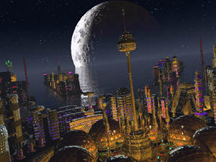
Hai orang-orang beriman!
Sesungguhnya meminum khamar, berjudi, berkorban untuk berhala dan mengundi nasib dengan anak panah adalah perbuatan-perbuatan keji yang termasuk perbuatan syaitan.
Maka jauhilah perbuatan-perbuatan itu agar kamu mendapat keberuntungan.
Sesungguhnya syaitan itu bermaksud hendak menumbuhkan permusuhan dan kebencian diantara kamu lantaran meminum khamar dan berjudi itu dan menghalangi kamu dari mengingat Allah dan sembahyang.
Maka berhentilah kamu mengerjakan perbuatan itu
(Al-Maaidah ayat 90-91).

Slide 19
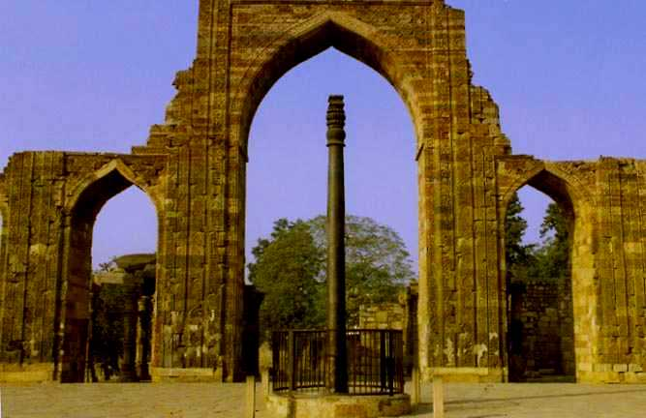
Kaidah Umum
1. Semua yang bersifat najis haram untuk dimakan
2. Manakala bercampur antara yang halal dan yang haram, maka bahan tersebut menjadi haram
3. Jika dalam jumlah banyak bersifat memabukkan maka meskipun sedikit tetap haram
4. Apa saja yang membawa kepada yang haram adalah haram
5. Niat yang baik tidak dapat membenarkan yang haram
6. Tidak ada pilih kasih dan pemilah-milahan terhadap segala sesuatu yang haram
7. Apa saja yang diperoleh dengan cara yang haram adalah haram
Masjif Quwatul Islam ('Might of Islam'), build by Qutubbudin Aibak, Sultan Delhi, 1191-8 AD

Slide 20
Implikasi Teknologi Pangan
Dalam hal
Khamar
Rhum
Shandy
Rootbeer
Alcohol free beer
Punches

Slide 21
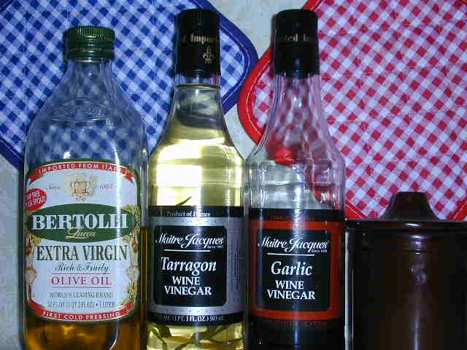
Implikasi Teknologi Pangan
Dalam hal
Khamar
jus mengkudu
cider (vinegar)
makanan yang dibumbui dengan wine, arak, bir
anggur obat, beras kencur, kolesom

Slide 22
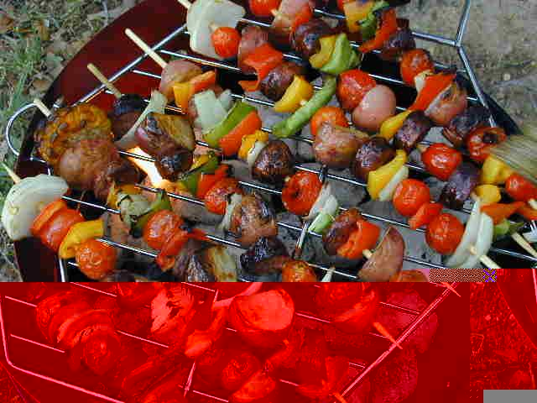
Implikasi Teknologi Pangan
Produk Hewani Segar
Dalam hal
Bangkai
Basmallah
Cara penyembelihan
Ham
Bacon
Lard
Tallow
Daging giling campur
Rekayasa genetika
Organic meat

Slide 23
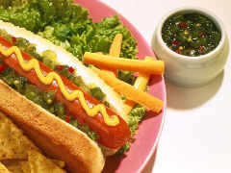
Implikasi Teknologi Pangan
Daging Olahan
Dalam hal
Sosis sapi
daging sapi,
lemak (bisa babi),
tetelan babi
Pasta Hati Angsa
hati angsa
daging babi
lemak babi atau angsa
Pasta hati unggas yang lain…?
Wihelm, 1987

Slide 24
Implikasi Teknologi Pangan
Dalam hal
Konsentrat globin
daging tanpa lemak pada produk patty (meat pie)
Darah
Dadih(Jawa: saren)
Sosis
Plasma darah kering (bovine plasma protein)
pengganti gandum dalam pembuatan roti
pengganti putih telur dalam pembuatan kue
Tepung darah
Pakan ternak
Untuk menambah nilai gizi (misal Fe atau protein)
Bahan pengikat
Bahan pengisi
Meningkatkan daya ikat air
Pewarna
Gel fibrin
reformed meat product
super glue steaks

Slide 25
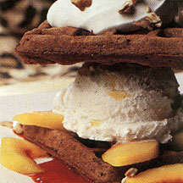
Implikasi Teknologi Pangan
Dalam hal
Kulit dan Tulang
Kulit
Selongsong sosis
Gelatin (kulit dan tulang)
pengental, penggumpal, plasticizer
penstabil
pembentuk busa
pencegah sineresis
pengikat air
peningkat konsistensi
edible film/coating
peningkat nilai gizi
pengikat air (bakery)
penjernih sari buah

Slide 26
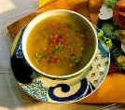
Implikasi Teknologi Pangan
Dalam hal
Daging Sisa
Salt soluble protein
Insoluble myofibrillar protein
Connective tissue protein
    → Untuk sosis
Meat protein concentrate
Hidrolisat protein
sosis
suplemen sup
minuman
bakery
Hidrolisat protein kolagen
pate spread, dan ready meals
Meat extract
flavor

Slide 27
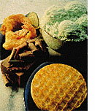
Implikasi Teknologi Pangan
Dalam hal
Turunan Lemak Hewani
Pengemulsi
turunan trigliserida, asam lemak dan gliserol
margarin, spread, es krim, dessert beku, cake, pudding, dll.
Masih sulit dikenali
Shortening
campuran minyak dan lemak
bakery, cake dan dry mix
sulit dikenali

Slide 28
Implikasi Teknologi Pangan
Dalam hal
Bahan Tambahan Pangan
Potassium nitrat
dari hewani/nabati
Pengawet, curing, mempertahankan warna daging
sosis, ham, dutch cheese
Asam stearat
dari lemak hewani/nabati
anticacking agent
produk-produk powder/minuman instan
L-sistein
dari bulu hewan/unggas atau manusia
bahan pengembang adonan, bahan dasar pembuatan flavor daging
tepung, produk roti, bumbu dan perisa

Slide 29
Implikasi Teknologi Pangan
Dalam hal
Flavor daging
ekstrak daging
Flavor dairy (produk olahan susu)
asal asam lemak
sumber enzim
Flavor buah-buahan, dan bunga-bungaan
fusel oil → hasil samping industri minuman beralkohol
Seluruh bahan dasar → harus halal
Flavorings
Pelarut
biasanya ethanol, gliserol
diganti dengan propilen glikol
toksisitas propilen glikol tidak lebih baik dari alkohol
gliserol sebagai pelarut tidak boleh berasal dari hasil hidrolisis lemak hewani

Slide 30
Implikasi Teknologi Pangan
Dalam hal
Flavorings
Good Manufacturing practices IOFI (International Organization of Flavor Industry)
Tidak boleh menggunakan ingredient yang berasal dari hewan
Etanol tidak boleh ditambahkan secara sengaja dalam jumlah ebrapapun
Bahan dasar yang mengandung alkohol yang berasal dari proses fermentasi alkohol seperti cognag oil, fusel oil, tidak boleh digunakan

Slide 31
Implikasi Teknologi Pangan
Dalam hal
Flavorings
Lanjutan GMP IOFI
Etanol yang digunakan sebagai solven pengekstrak untuk natural flavorings harus dihilangkan sampai serendah mungkin sisanya (to the lowest level technologically possible)
Etanol yang secara alami terdapat dalam bahan dasar (jus buah, minyak atsiri, dsb) adalah sesuatu yang tidak dapat dihindari dan dapat ditoleransi keberadaaannya.
Perisa yang ditujukan untuk pembuatan pangan halal tidak boleh mengandung etanol lebih dari 0.05% (500 ppm) (IOFI Exp 76/8, 1995-02-20).

Slide 32
Implikasi Teknologi Pangan
Dalam hal
Enzim Hewani
Acid protease
porcine gastric mucose, abomasum sapi muda dan tua atau kambing muda
Alpha amylase
pankreas
Lipase
fatty acid esterase dan carboxylic ester hydrolase → pankreas
Triacylglicerol lipase
jaringan perut sapi dan kambing muda, babi atau jaringan pankreatik sapi

Slide 33
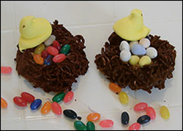
Implikasi Teknologi Pangan
Dalam hal
Enzim Hewani
Protease
→ rennet sapi
Serine protease → carboxyl-acid types
mukosa babi
Pepsin
→mukosa babi
Kimosin/rennet
abomasum sapi
Produk baru dengan enzim hewan
Turunan Lesitin
Fat substitutes

Slide 34

Implikasi Teknologi Pangan
Dalam hal
Produk Fermentasi
Media ?
Enzim ?
Proses ?
Perlu perubahan gradual tetapi cepat agar tidak terjadi outbreak lagi.

Slide 35
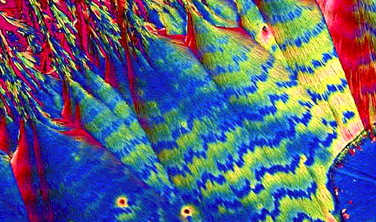
PENUTUP
Globalisasi tak terbendung lagi
Kehalalan
pangan
Pengetahuan
Agama dan
Teknologi
sangat penting
Perlu Perhatian yang Sangat Serius
Photo microskopik air zam-zam) http://microbackup.magnet.fsu.edu/religion/pages/rosewater.html

Slide 36
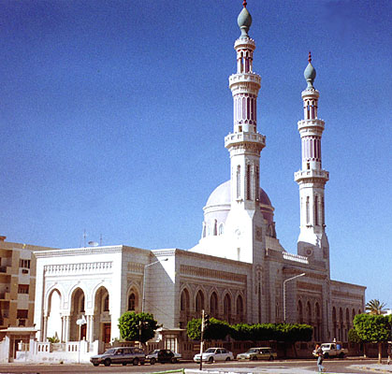
TERIMA KASIH
Dr. Ir. Joko. Hermanianto
Ahli Teknologi Daging IPB
yang telah membantu memberikan informasi pada beberapa bagian tulisan ini, khususnya pada bagian produk hewani
Masjid di Tripoli-Libya
http://www.cosmos.rcnet.ru/bsa/english/travel/Mosques.htm

Slide 37
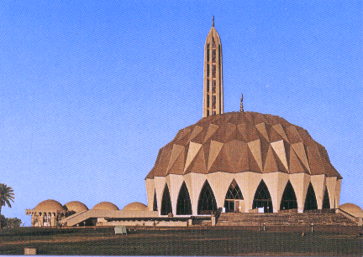
TERIMA KASIH
Elnilein Mosque
Photograph by Adil Gasmalla Mohamed
http://www.sms-sudan.org/photographs.html
Written by Anton Apriyantono
Graphic design by Daisy 2001

